Slide 1
前端开发规范

Slide 2
一、文件规范

Slide 3
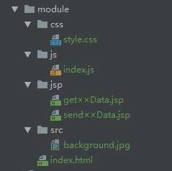
文件分离：
文件在存放的时候应根据类别分离开来，放至对应目录下，遵循结构、表现、行为、分离原则；
入口文件命名：index.html、style.css、index.js

Slide 4
二、代码规范

Slide 5
HTML结构：
代码缩进、标签语义化、正确的文档类型（doctype）、css文件放头部、js文件放尾部、去掉不必要的空行、表单规范、按钮规范

Slide 6
代码缩进、标签语义化、正确的文档类型（doctype）：

Slide 7
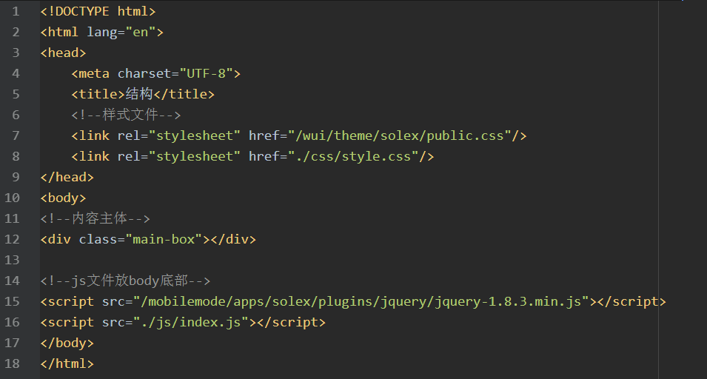
css文件放头部、js文件放尾部：

Slide 8
表单规范：

Slide 9
按钮规范：

Slide 10
CSS表现：
样式初始化、提高样式重复使用率（ID选择器权重高、可复用性差应尽量避免使用）、兼容性处理（渐变、圆角、）

Slide 11
样式初始化：

Slide 12
尽量避免用ID选择器：

Slide 13
兼容性处理：

Slide 14
JS行为：
代码简写、从JavaScript代码中分离CSS样式和HTML结构、命名、注释、局部作用域、事件添加、表单校验

Slide 15
代码简写：

Slide 16
从JavaScript代码中分离CSS样式和HTML结构：

Slide 17
语义化命名：
钩子命名：

Slide 18
注释：
避免使用 /*...*/ 这样的多行注释。有多行注释内容时，使用多个单行注释。

Slide 19
局部作用域：

Slide 20
事件添加：

Slide 21
表单校验：

Slide 22
THANK YOU

